Slide 1
Digitalt doktorgradsopptak – august 2018
SSD inviterte høsten 2017 Det medisinske fakultet til å delta i en pilot for å teste digitalt doktorgradsopptak.
SSD og Det medisinske fakultet ble enige om at det måtte gjøres noen endringer i FS og Søknadsweb før løsningene ble gode nok til å være interessante å teste.
SSD kontaktet Unit på nyåret 2018 for å finne ut om dagens løsninger kunne videreutvikles for å møte behovene på doktorgradsnivå.
Unit var villige til å prioritere utvikling av digitalt doktorgradsopptak. (Dette betyr ikke at dette har førsteprioritet hos Unit, men at dette er blant de prioriterte områdene)
Utviklingen av et digitalt doktorgradsopptak ble forankret i Den nasjonale doktorgradsgruppen (FS)
UiO har utviklet en kravspesifikasjon
Det er oppnådd nasjonal enighet ved at Den nasjonale doktorgradsgruppen støttet kravspesifikasjonen
Kravspesifikasjonen er sendt Unit
Unit har svart på kravspesifikasjonen. Svaret var positivt i den forstand at det ser ut til at det vi ønsker oss kan utvikles, men svært vagt i forhold til når dette kan gjøres. SSD har kontaktet Unit for å få et mer konkret svar.

Slide 2
Mål med løsningen:
Digital saksbehandling fra søkeren oppretter en søknad i Søknadsweb, via saksflyt for godkjenning og kvalitetssikring i ulike instanser, til utsteding av digital doktorgradsavtale. Dette blant annet for å:
Spare saksbehandlingstid ved å kun behandle komplette søknader. Ulike typer dokumenter gjøres obligatoriske og søker vil få tydelig beskjed dersom søknaden ikke er komplett. Her skal det fremgå hva som mangler og at søknaden ikke vil bli behandlet før den er komplett. Det skal imidlertid være mulig å mellomlagre søknaden og jobbe videre med den på et senere tidspunkt. Det må være mulig å definere obligatoriske dokumenter ulikt på hvert enkelt opptak. Det må også være mulig for saksbehandler å få tilgang til ukomplette søknader og evnt overstyre manuelt.
Etterrettelig kommunikasjon med søker samt innad i organisasjonen. All kommunikasjon blir loggført og genererer dokumenter. Disse dokumentene og alle saksvedlegg kan enkelt lastes opp i arkivsystemet.

Slide 3
Vi har meldt inn følgende forslag i forbindelse med en digitalisering av doktorgradsopptaket:
Trinnvis datautfylling og dokumentopplastning i Søknadsweb, inkludert mellomlagring av søknad.
Integrert faglig behandling og godkjenning i Fagpersonweb
Digital ph.d.-avtale generert på bakgrunn av data i FS
Integrering av søknad på stilling og søknad om opptak

Slide 4
Status pr august 2018 (slik Ida har forstått det…) Løsningene vil bli utviklet i FS, Søknadsweb og Flyt
FS
Noen endringer er alt implementert. En del andre ting knyttet til ekstra felter i søknad samlebilde ligger klart i databasen men er ikke lagt i klienten enda. Flere endringer i FS-database og –klient må gjennomføres før det kan gjøres endringer i Søknadsweb.
Søknadsweb
Første steg blir å lage en løsning der søknadsweb kan håndtere at noen dokumenttyper er obligatoriske
tilrettelagt dialog/stegprosess der disse skal lastes
tilrettelagte meldinger/opplysninger til de som leverer søknad uten obligatoriske dokumenter
tilrettelagt for saksbehandler å sjekke status på søkers (obligatoriske) dokumenter i FS
Flyt (saksbehandlerverktøy)
Ingen stor jobb å lage dette i Flyt. UiO har definert hvilke metadata som skal overføres fra FS til Flyt.
Tidsperspektivet på dette arbeidet er helt udefinert og skal gjøres «innimellom». SSD er i kontakt med Unit for å få en fastere tidsplan.

Slide 5
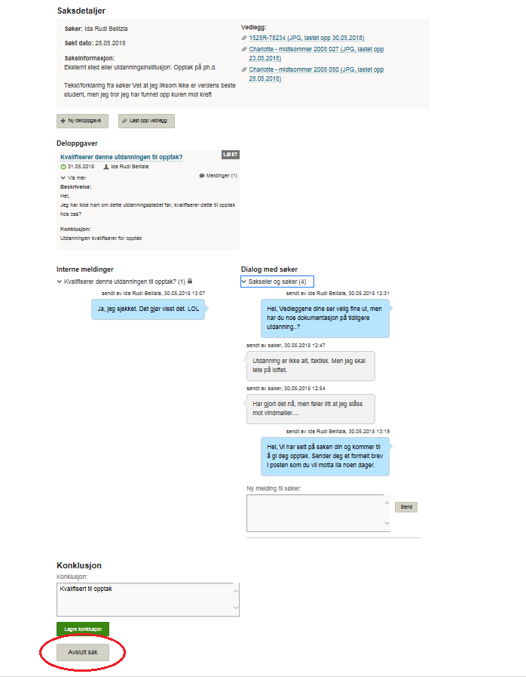
Hva er Flyt?
Flyt er et solgløtt av et saksbehandlingsverktøy som kan brukes til å kommunisere med søkeren, andre saksbehandlere og fagpersoner.
Verktøyet er fleksibelt og enkelt å bruke.
Alt som skjer i Flyt loggføres og genererer dokumenter som kan lastes opp i arkivsystemet.

